Slide 1



<

Slide 2
İÇERİK
Model Fabrika Projesi
  Amaç
  Paydaşlar
  Metodoloji
Konya Model Fabrika
  Tesis
  Ekip ve Organizasyon
  Hedefler

Slide 3
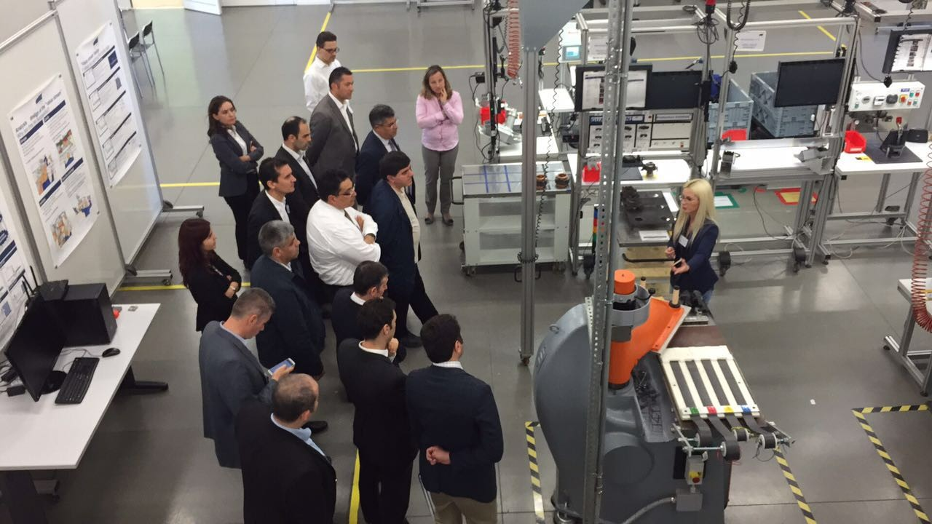
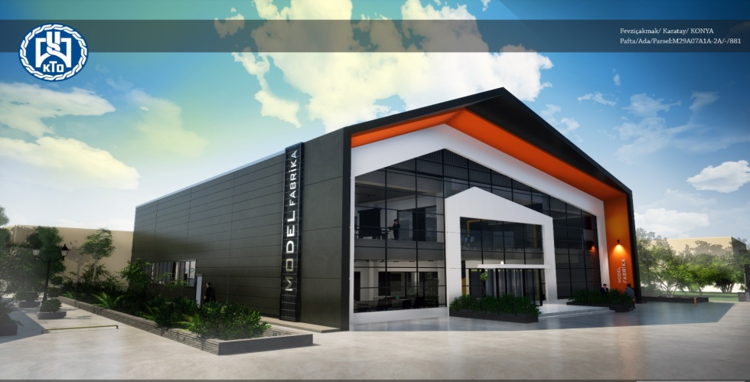
Model Fabrika Nedir?
Model Fabrika işletmelerde operasyonel mükemmeliyet ilkelerinin (Yalın Üretim / Dijitalleşme ekseninde) , deneyimsel öğrenme tekniklerini kullanarak, yaygınlaştırılmasını sağlayan bir yetkinlik merkezi olarak tanımlanabilir.
Model fabrikaları, ayırt eden en temel özellik, teori ve pratiği birleştirmeleri ve bu vesileyle yetkinlik kazanımlarını kalıcı hale getirmeleridir.

Slide 4


PROJE PAYDAŞLARI
HEDEF KİTLE
Türkiye’de Uygulamalı KOBİ Yetkinlik Merkezi (Model Fabrika) kurulması ve işler hale getirilmesi amacını taşıyan proje; Bilim, Sanayi ve Teknoloji Bakanlığı Verimlilik Genel Müdürlüğü ve Birleşmiş Milletler Kalkınma Programı (UNDP) işbirliğinde, Konya Ticaret Odası bünyesinde (KOS ve KSO ortaklığı ile) yürütülmektedir.
10. Kalkınma Planına göre “İmalat Sanayiinde Verimliliğin Artırılması”, Türkiye Cumhuriyeti Devleti’nin ana hedeflerinden biridir.
10. Kalkınma Planı KOBİ’ler ile büyük işletmeler arasındaki derin verimlilik farkına dikkat çekmektedir. Dolayısıyla, KOBİ’lerin verimliliği ekonomi genelinde verimliliğin artırılmasında önemli bir araçtır
Türkiye’de kurulacak olan Model Fabrika veya Fabrikaların hedef kitlesini öncelikle imalatçı KOBİ’ler ve Diğer sanayi işletmeleri oluşturmaktadır.

Slide 5
NEDEN MODEL FABRİKA?

Slide 6
Bir Takım Veriler…

Slide 7
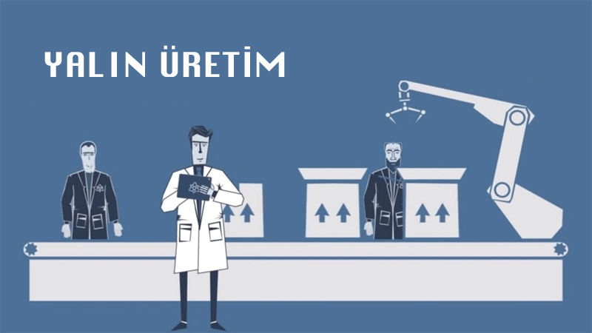

METOD
Öğren-Dönüş modeli ile Eğitilen proje liderleri öğrendiklerini şirketlerinde doğrudan uygulayarak, danışman koçların da desteğiyle verimlilik arttırma faaliyetlerini gerçekleştirecektir.
Şirketlerden seçilen değişim liderleri Yalın üretimden, dijital dönüşüme, enerji verimliliğinden, organizasyon yönetimine uzanan geniş yelpazede her konuda direkt uygulamalı olarak eğitilecektir.

Slide 10
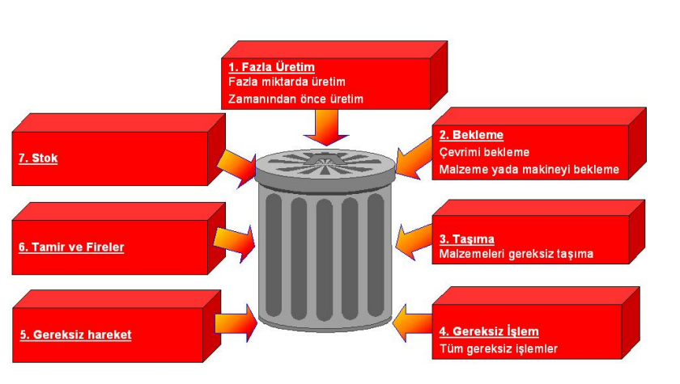
YALIN ÜRETİM
Yalın üretimin ana stratejisi hızı artırıp, akış süresini azaltarak kalite, maliyet ve teslimat performansını aynı anda iyileştirmektir.
Yapısında hiçbir gereksiz unsur taşımayan ve hata, maliyet, stok, işçilik, geliştirme süreci, üretim alanı, fire, müşteri memnuniyetsizliği gibi unsurların, en aza indirgendiği üretim sistemi olarak tanımlanmaktadır. Değeri arttırmaya ve israfı azaltmaya odaklanır.
5S
Kaizen
OEE İyileştirme
SMED (Tekli dakikalarda Kalıp Değişim)
A3 Problem çözme
Değer Akış Haritalama, Zaman etütleri
Hat dengeleme, Çekme Sistemi
JIT-Kanban, PUKÖ, Jidoka / Poka Yoke,
Standart Operasyon Prosedürleri

Slide 11
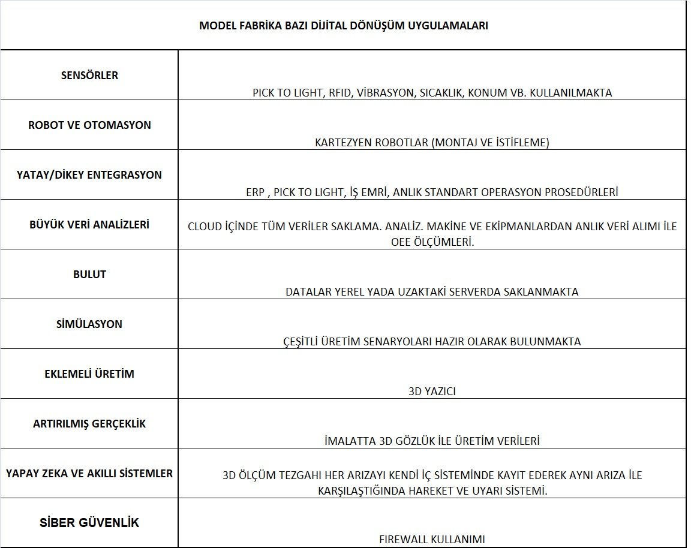
DİJİTAL DÖNÜŞÜM

Slide 12

GEÇMEDEN ÖNCE….

Slide 13
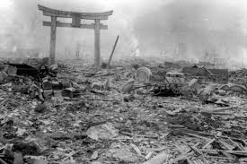
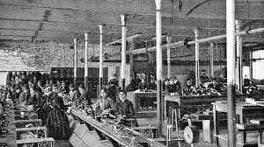
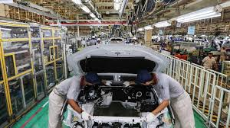
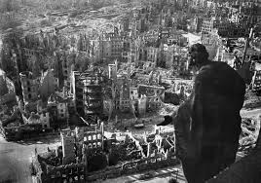
BİRAZ JAPONYA

Slide 14
ÇIKARIMLAR
Günümüzün rekabet şartlarında Her ne kadar “yalın” kavramı birtakım üretim ve organizasyon proseslerini daha az maliyetle gerçekleştirmek olarak algılansa da “yalın” bir kültürün işletmeye yansımasından başka bir şey değildir.
Japonyadan dünyaya yayılan bu metodoloji aslında ikinci dünya savaşının ardından çok kısıtlı imkanların insanları alternatif yaşama modelleri için zorlaması ile ortaya çıkmıştır.
Kısıtlı imkanların, insanları başka arayışlara itmek, israflara en geniş gözlükle bakmak gibi avantajları da vardır. Pek çok semavi dinde ruh ve beden imkansızlıkla terbiye olur, gelişir, kapasitesini arttırır. Japonyada yaşananların ana fikri de bundan başka bir şey değildir.

Slide 15
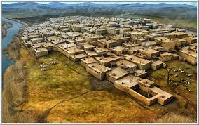
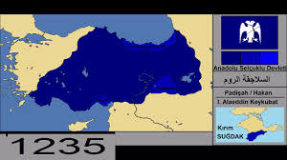
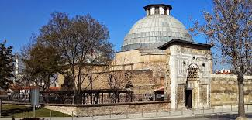

KONYAYA GELELİM…
İlk kuruluş Neolitik Çağ (MÖ.8000-5500). (Hititler, Lidyalılar, Romalılar)
Çatalhöyük –Gelişmiş Tarım Teknolojisi ve İleri Medeniyet Yapıları. (MÖ 5500)
Anadolu Selçuklu Devleti (1074-1308) . Başkent. İlim ve Sanat Merkezi
Karamanoğulları Beyliği (1308-1465). Bilim ve Kültür Şehri
Osmanlı İmparatorluğu (1465-1923).
Dünyanın 69. büyük Şehri. Bilim ve Kültür Şehri.
İstiklal Savaşı Batı Cephesi Karargahı
Cumhuriyet Dönemi ( 5 Üniversite, Tarım ve Sanayi Şehri, En büyük yüzölçümü)

Slide 16
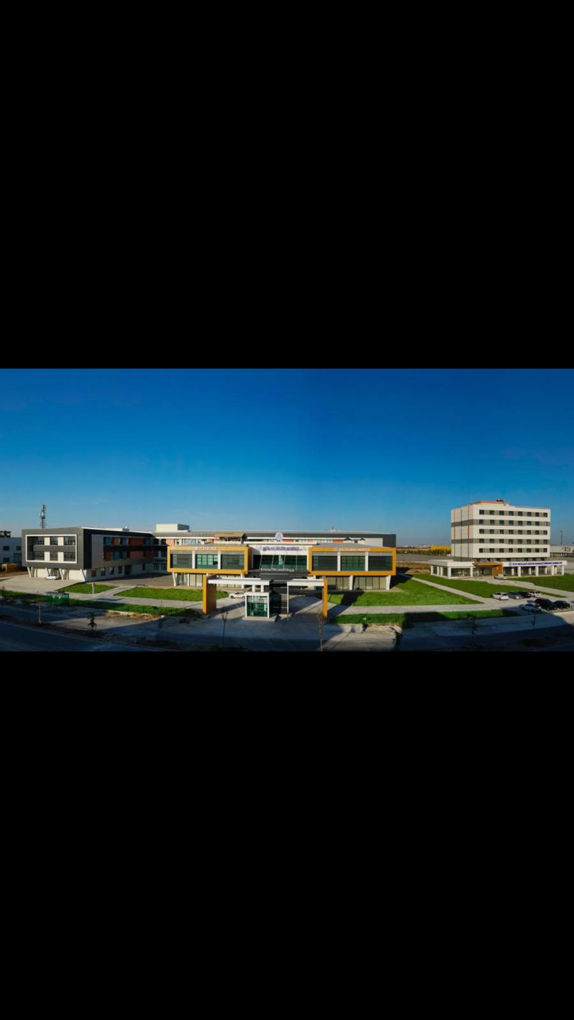
KONYA MODEL FABRİKA
Model Fabrika 1150 m2 kapalı bir toplam alanı ile; Konya Ticaret Odası Teknoloji ve Eğitim Kampüsünde hizmet verecektir.
Dış Ticaret Merkezi, Mesleki Eğitim Merkezi, Akıllı Teknolojiler Laboratuvarı, Oda Temsilciliği, KTO Karatay Üniversitesi Ticaret ve Sanayi Meslek Yüksek Okulu

Slide 17
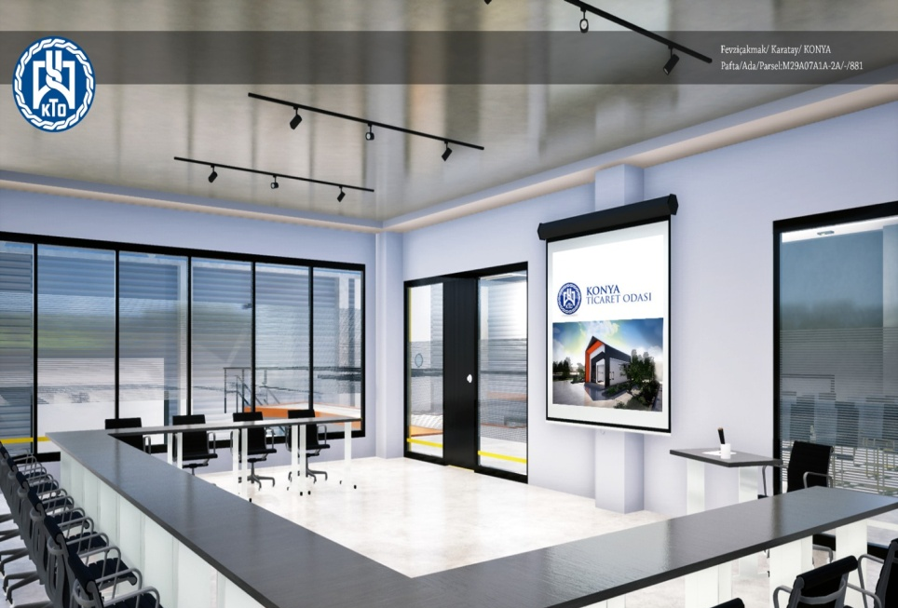
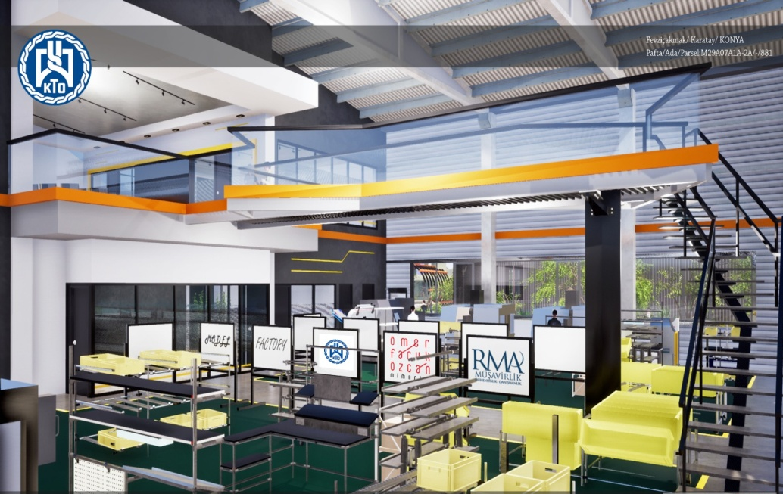

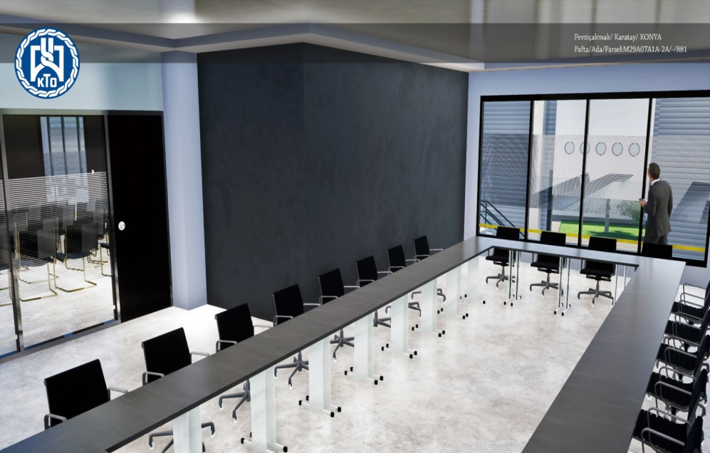
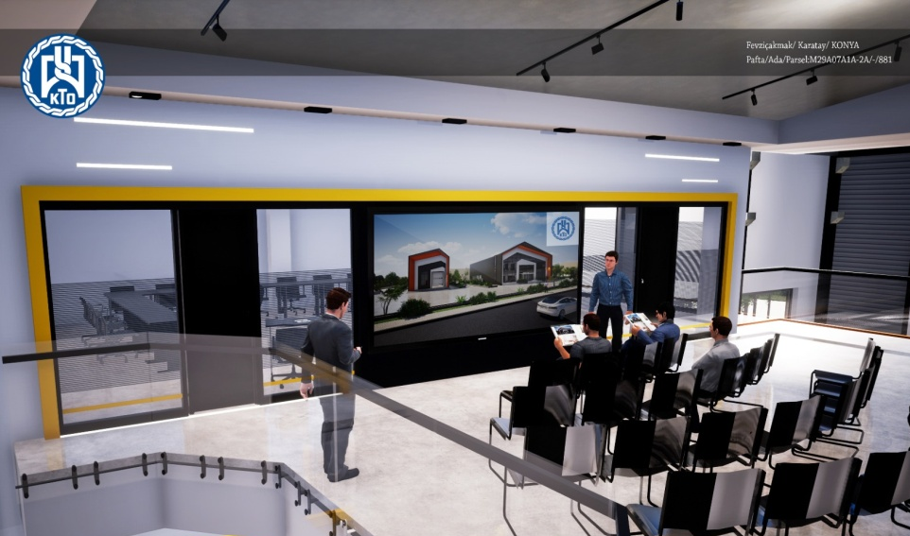

Slide 18
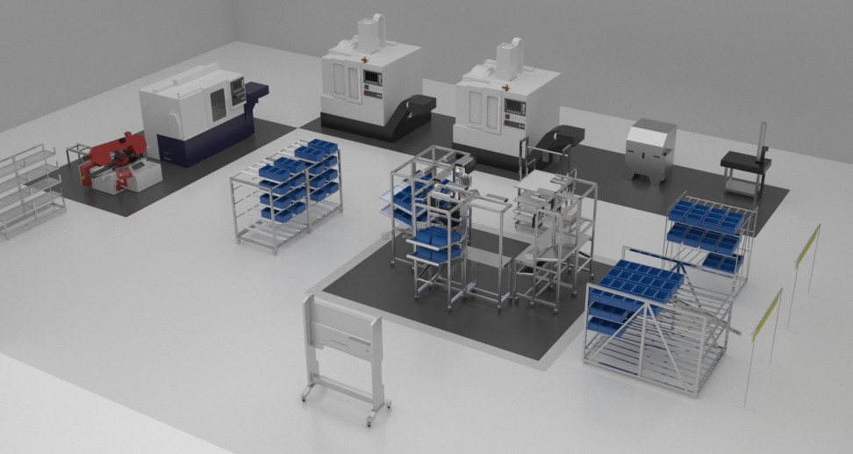
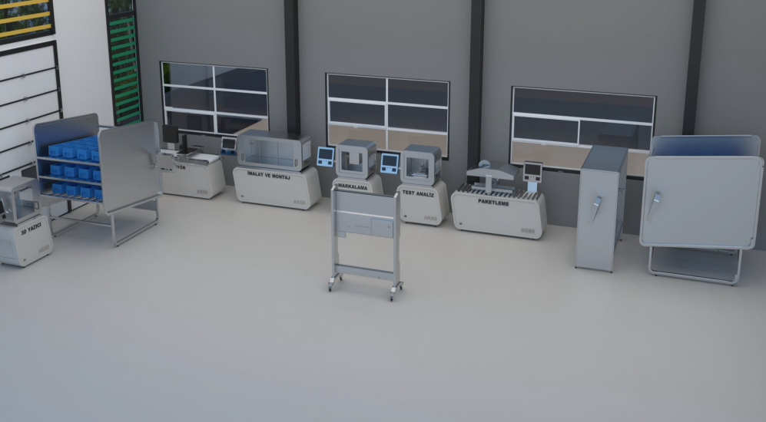
Makine/Ekipman/Üretim
CNC Torna, CNC Dik İşlem Merkezi, Metal Testere, 3D Ölçüm Cihazı vb gibi makine ve ekipmanlarla geleneksel ve yalın üretim tekniklerinin rahatlıkla karşılaştırılabileceği bir esneklikte Pnömatik Silindir üretimi yapılacaktır.
Ayrıca dijital dönüşüm unsurlarının daha fazla kullanılacağı montaj hatları ve Endüstri 4.0 uygulamaları olacaktır.

Slide 19
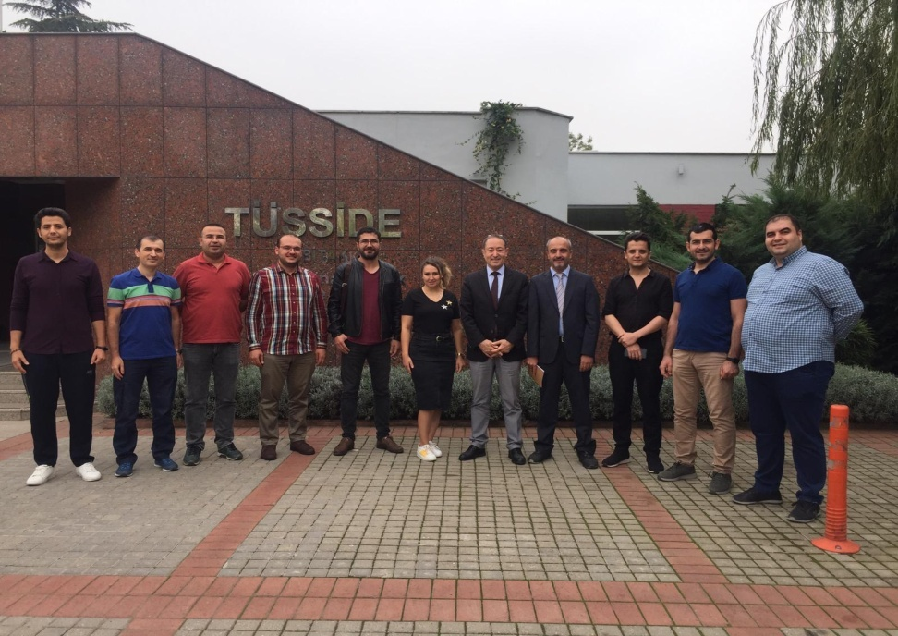
Ekip ve Organizasyon
Direktör ve Direktör yardımcısından oluşan 2 kişi,
3 Profesör, 1 Doçent, 4 Dr. Öğretim Görevlisi ve 2 araştırma görevlisinden oluşan 10 kişilik akademik heyet,
4 yarı zamanlı sanayi kökenli Mühendis…

Slide 20



HEDEFLER
Konya’da ve bölgemizde, ülke genelinde Verimlilik odaklı , israfı önleyici bir bilincin gelişmesine katkıda bulunmak.
Yılda en az 50 firmaya farkındalık arttırıcı , tanıtım eğitimleri vermek.
Yılda en az 24 firmaya Öğren Dönüş kapsamında Danışmanlık hizmeti sağlamak.
Yılda en az 60 firmaya Model Fabrika müfredatında yer alan; Verimlilik odaklı , israfı azaltıcı uygulamalı eğitimler vermek.

Slide 21

Sanayi ve Teknoloji Bakanlığı
Odalar
Tedarikçiler
Akademisyen & Öğrenciler
Sanayi İşletmeleri (KOBİ&Diğer)
MODEL FABRİKA

Slide 22
Teşekkür Ederiz…

